Slide 1
Einführung in
Web- und Data-Science
Prof. Dr. Ralf Möller
Universität zu Lübeck
Institut für Informationssysteme
Tanya Braun (Übungen)

Slide 2
Repräsentation von Funktionen ...
… durch Perzeptrons
  Ein-Ebenen-Netzwerk (Linearer Klassifikator)
  Mehrebenen-Netzwerke
  Lernregel Fehlerrückführung (Backpropagation)
… durch Support-Vektor-Maschinen (SVMs)
  Unterteilt einer Menge von Objekten in Klassen, so dass um die Klassengrenzen herum ein möglichst breiter Bereich frei von Objekten bleibt
  Geeignet für Regression und Klassifikation
  Nichtlineare Klassifikation durch Transformation des Eingaberaums
Frank Rosenblatt, The Perceptron--a perceiving and recognizing automaton. Report 85-460-1, Cornell Aeronautical Laboratory, 1957
V. Vapnik, A. Chervonenkis, A note on one class of perceptrons. Automation and Remote Control, 25, 1964

Slide 3
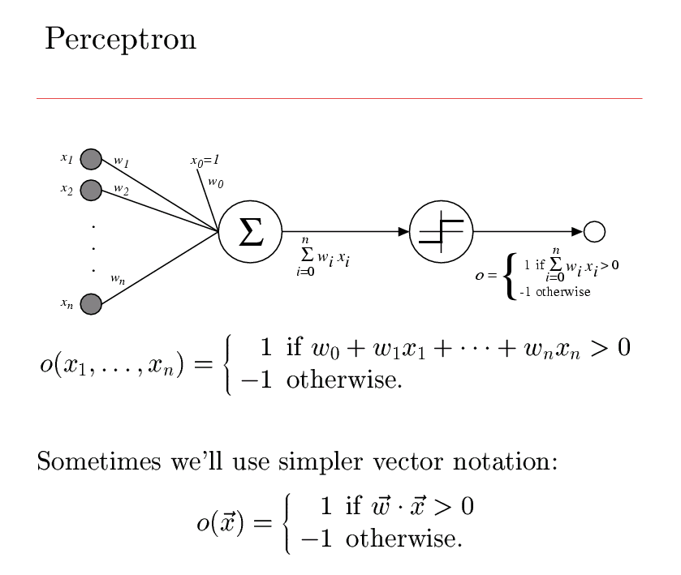
Perzeptron
sonst
Manchmal einfacher geschrieben als (Ann.: x₀ = 1):
sonst

Slide 4
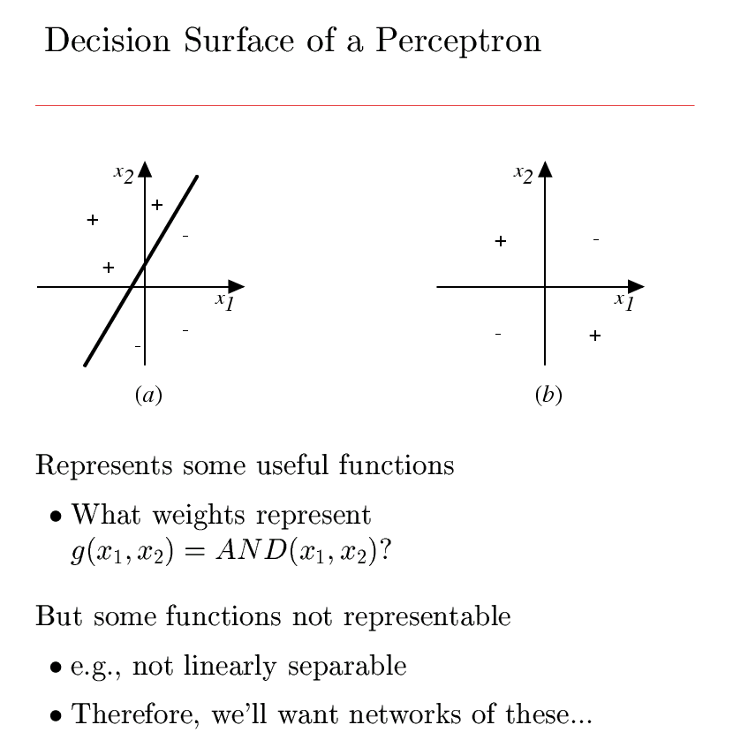
Entscheidungslinie eines Perzeptrons
Repräsentiert lineare Funktion y = mx + b
Was machen die Gewichte?
Verallgemeinerung auf Entscheidungsebenen
Vgl.: Warren McCulloch und William Pitts: A logical calculus
of the ideas immanent in nervous activity. In: Bulletin of Mathematical Biophysics, Bd. 5, S. 115–133, 1943
Notes:
What about multiclass

Slide 5
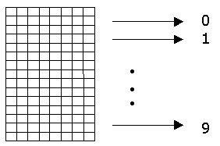
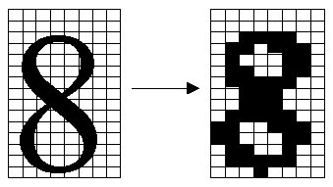
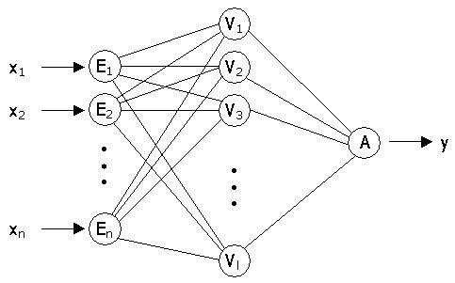
Ein Anwendungsbeispiel
1.
Das folgende Netz soll Ziffern von 0 bis 9 erkennen. Dafür wird zunächst das Eingabefeld in 8x15 Elemente aufgeteilt:
2.
Die geschriebene Ziffer wird in eine Folge von Nullen und Einsen umgewandelt, wobei 0 für leere und 1 für übermalte Rasterpunkte steht:
3.
Nach erfolgreichem Training schafft es das abgebildete Netz, geschriebene Ziffern zu erkennen und diese als Ausgabe y auszugeben

Slide 6
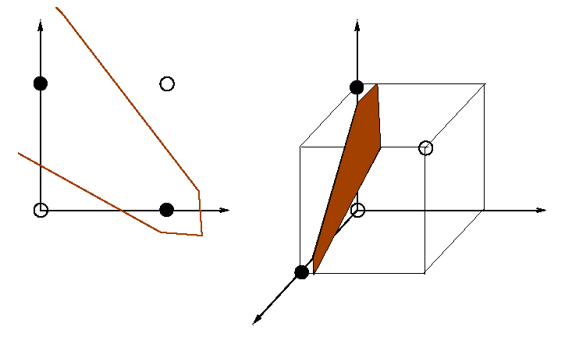
Lassen sich alle Funktionen repräsentatieren?
Kann die Fehlerfunktion
sinnvoll minimiert werden?
XOR-Problem
Einführung
weiterer
Dimensionen
  Erweiterung
  der Daten
Kontinuierliche Funktionen?
  Repräsentierbar aus Basisbausteinen?
Marvin Minsky and Seymour Papert (2nd edition with corrections,
first edition 1969) Perceptrons: An Introduction to Computational Geometry, The MIT Press, Cambridge MA, 1972

Slide 7
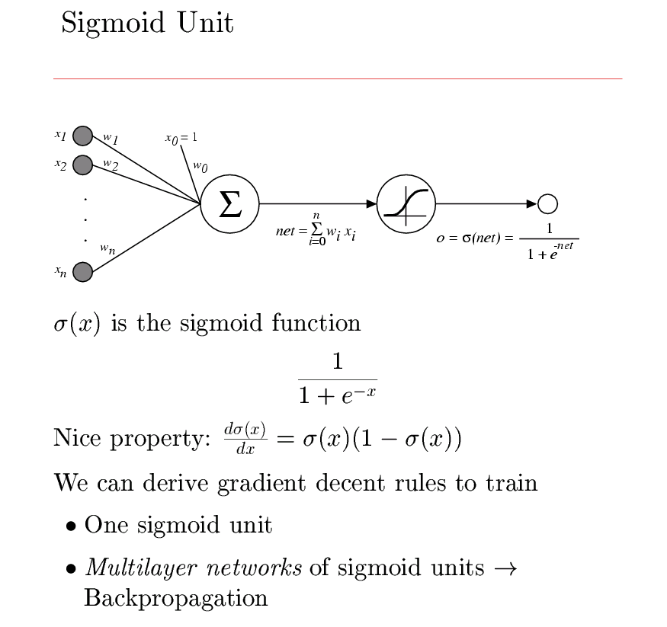
Sigmoid-Einheit
ist die Sigmoid-Funktion

Slide 8
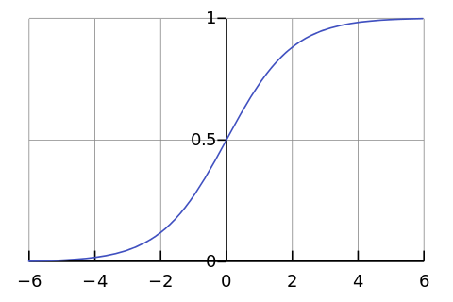

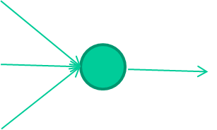
-0.06
W1
W2
f(x)
-2.5
W3
1.4
David Corne: Open Courseware

Slide 9
-0.06
2.7
-8.6
f(x)
-2.5
0.002
x = -0.06×2.7 + 2.5×8.6 + 1.4×0.002 = 21.34
1.4
David Corne: Open Courseware

Slide 10
Sigmoid-Einheit
ist die Sigmoid-Funktion (auch: logistische Funktion)
Eigenschaft:
(Gradient)
Wir können den Gradienten verwenden,
um die Einheit anzupassen
Wir kommen gleich darauf zurück

Slide 11
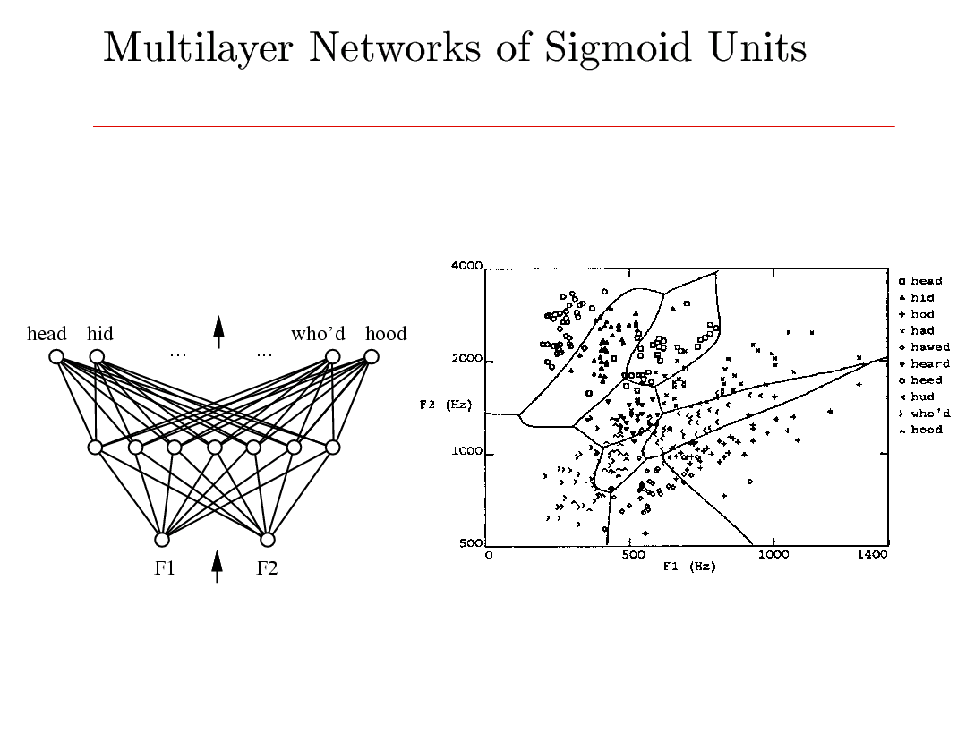
Mehr-Ebenen Netze von Sigmoid-Einheiten

Slide 12
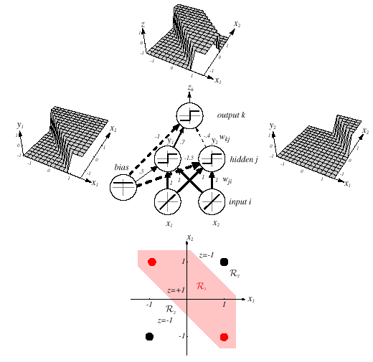
Z = y1 AND NOT y2 = (x1 OR x2) AND NOT(x1 AND x2)

Slide 13
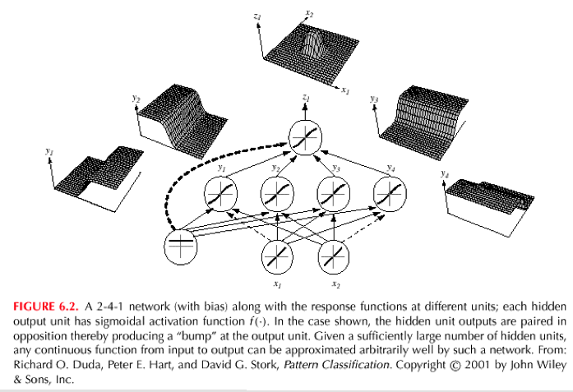

Slide 14
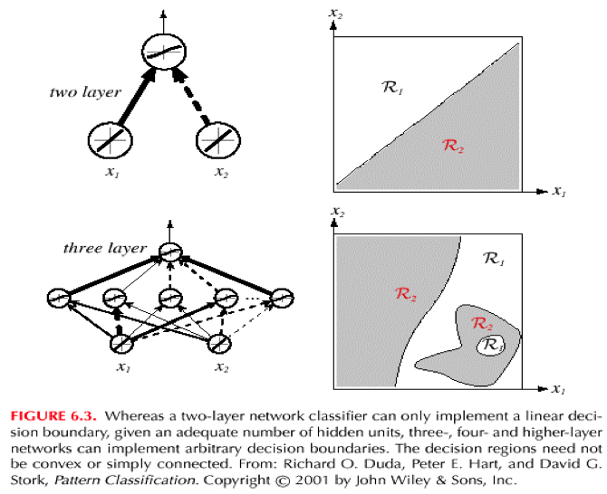

Slide 15
Netztopologien
FeedForward-Netze:
Gerichtete Verbindungen nur von niedrigen zu höheren Schichten
FeedBack-Netze (rekurrente Netze):
Verbindungen zwischen allen Schichten möglich
FB-Netz mit Lateral-verbindungen
FF-Netz erster Ordnung
FF-Netz zweiter Ordnung
FB-Netz mit direkter Rückkopp-lung
© Stefan Hartmann

Slide 16
Die Eingabefunktion
Die Eingabe- oder Propagierungsfunktion berechnet aus
dem Eingabevektor und dem Gewichtsvektor
den Nettoinput des i-ten Knotens.
Es gibt folgende Inputfunktionen:
Summe:
Maximalwert:
Produkt:
Minimalwert:
© Stefan Hartmann

Slide 17
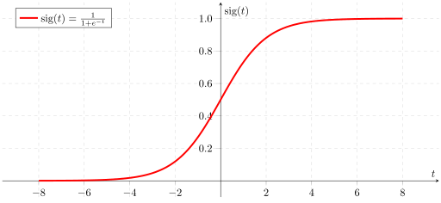
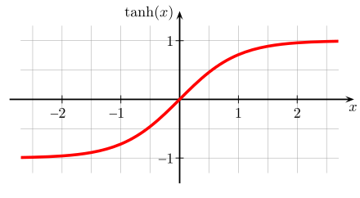
Die Aktivierungsfunktion
Mit der Aktivierungsfunktion (auch: Transferfunktion) wird aus dem
Nettoinput der Aktivierungszustand eines Knotens berechnet.
Folgende Aktivierungsfunktionen sind gebräuchlich:
Lineare Aktivierungsfunktion:
Binäre Schwellenwertfunktion:
Fermi-Funktion (logistische Funktion):
Tangens hyperbolicus:
Schwellenwert, häufig 0
© Stefan Hartmann

Slide 18
Die Ausgabefunktion
Die Ausgabefunktion berechnet aus der Aktivierung a_{i} den Wert, der als Ausgabe an die nächste Schicht weitergegeben wird.
In den meisten Fällen ist die Ausgabefunktion die Identität, d.h. o_{i}=a_{i .}
Für binäre Ausgaben wird manchmal auch eine Schwellenwertfunktion verwendet:
© Stefan Hartmann

Slide 19
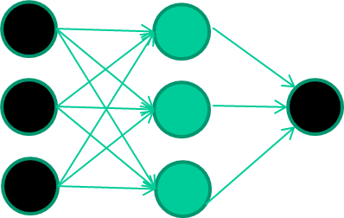
Einstellen der Gewichte mit Trainingsdaten…
Fields class
1.4 2.7 1.9 0
3.8 3.4 3.2 0
6.4 2.8 1.7 1
4.1 0.1 0.2 0
etc …
David Corne: Open Courseware

Slide 20
Anlernen des Netzwerks
Fields class
1.4 2.7 1.9 0
3.8 3.4 3.2 0
6.4 2.8 1.7 1
4.1 0.1 0.2 0
etc …
David Corne: Open Courseware

Slide 21
Trainingsdaten
Fields class
1.4 2.7 1.9 0
3.8 3.4 3.2 0
6.4 2.8 1.7 1
4.1 0.1 0.2 0
etc …
Initialisierung mit zufälligen Gewichten
David Corne: Open Courseware

Slide 22
Trainingsdaten
Fields class
1.4 2.7 1.9 0
3.8 3.4 3.2 0
6.4 2.8 1.7 1
4.1 0.1 0.2 0
etc …
Präsentierung eines Trainingsdatensatzes
1.4
2.7
1.9
David Corne: Open Courseware

Slide 23
Trainingsdaten
Fields class
1.4 2.7 1.9 0
3.8 3.4 3.2 0
6.4 2.8 1.7 1
4.1 0.1 0.2 0
etc …
Durchpropagierung zur Ausgabe
1.4
2.7 0.8
1.9
David Corne: Open Courseware

Slide 24
Trainingsdaten
Fields class
1.4 2.7 1.9 0
3.8 3.4 3.2 0
6.4 2.8 1.7 1
4.1 0.1 0.2 0
etc …
Vergleich mit der Zielausgabe
1.4
2.7 0.8
0
1.9 Fehler 0.8
David Corne: Open Courseware

Slide 25


Trainingsdaten
Fields class
1.4 2.7 1.9 0
3.8 3.4 3.2 0
6.4 2.8 1.7 1
4.1 0.1 0.2 0
etc …
Anpassen der Gewichte gemäß Fehler
1.4
2.7 0.8
0
1.9 Fehler 0.8
David Corne: Open Courseware

Slide 26
Trainingsdaten
Fields class
1.4 2.7 1.9 0
3.8 3.4 3.2 0
6.4 2.8 1.7 1
4.1 0.1 0.2 0
etc …
Präsentierung eines Trainingsdatensatzes
6.4
2.8
1.7
David Corne: Open Courseware

Slide 27
Trainingsdaten
Fields class
1.4 2.7 1.9 0
3.8 3.4 3.2 0
6.4 2.8 1.7 1
4.1 0.1 0.2 0
etc …
Durchpropagierung zur Ausgabe
6.4
2.8 0.9
1.7
David Corne: Open Courseware

Slide 28
Trainingsdaten
Fields class
1.4 2.7 1.9 0
3.8 3.4 3.2 0
6.4 2.8 1.7 1
4.1 0.1 0.2 0
etc …
Vergleich mit der Zielausgabe
6.4
2.8 0.9
1
1.7 Fehler -0.1
David Corne: Open Courseware

Slide 29
Trainingsdaten
Fields class
1.4 2.7 1.9 0
3.8 3.4 3.2 0
6.4 2.8 1.7 1
4.1 0.1 0.2 0
etc …
Anpassen der Gewichte gemäß Fehler
6.4
2.8 0.9
1
1.7 Fehler -0.1
David Corne: Open Courseware

Slide 30
Trainingsdaten
Fields class
1.4 2.7 1.9 0
3.8 3.4 3.2 0
6.4 2.8 1.7 1
4.1 0.1 0.2 0
etc …
Und so weiter ….
6.4
2.8 0.9
1
1.7 Fehler -0.1
Wiederhole tausend-, vielleicht millionenmal – jedesmal
mit einer zufälligen Trainingsinstanz und einer kleinen
Anpassung der Gewichte
Verfahren zur Gewichtsanpassung müssen Fehler minimieren
David Corne: Open Courseware

Slide 31
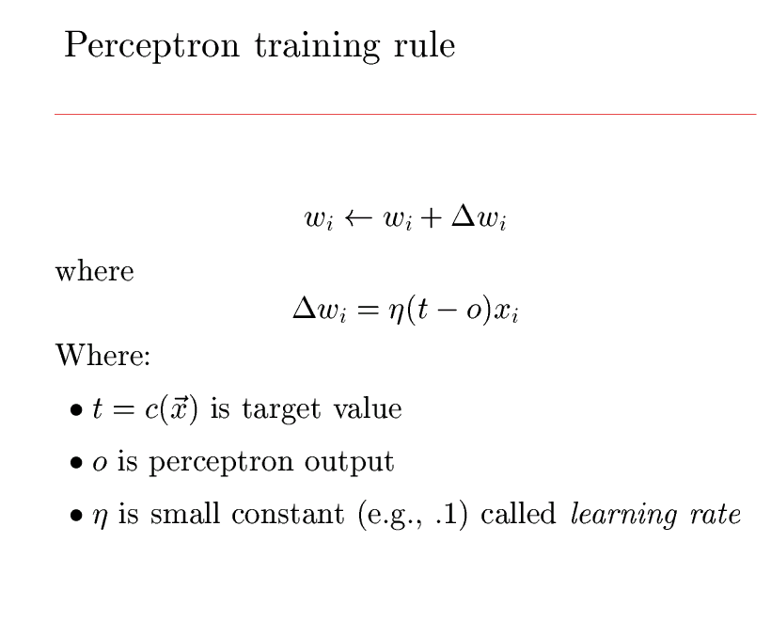
Perzeptron-Lernregel (Delta-Lernregel)
wobei
und
der Zielwert ist
ist die Ausgabe des Perzeptrons
ist eine kleine Konstante (z.B. 0,1): die Lernrate
Gewichte häufig nur nach Verarbeitung
eines ganzen Datensatzes D angepasst
Frank Rosenblatt, The Perceptron--a perceiving and recognizing automaton. Report 85-460-1, Cornell Aeronautical Laboratory, 1957

Slide 32

Begründung für die Delta-Regel
Idee: minimiere den quadratischen Fehler
  D Trainingsmenge
  t_{d} Wert für d ∈ D
  o_{d} Ausgabe für d

Slide 33
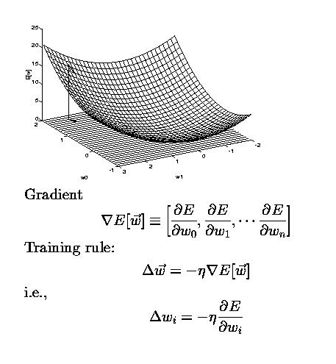
Absteigender Gradient

Slide 34
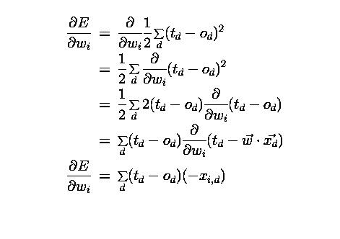
Gradient
Damit:

Slide 35
Algorithmus
Jedes Trainingsbeispiel sein ein Paar
  ist Inputvektor
  t ist der Zielwert
  η ist die Lernrate
Initialisiere jedes w_{i} zu einem beliebigen, kleinen Wert
Bis die Abbruchbedingung erfüllt ist:
  Initialisiere jedes Δw_{i} mit 0
  Für jedes Trainingsbeispiel
    Berechne o_{t}
    Für jedes Gewicht w_{i}: Δw_{i} ← Δw_{i} + η(t – o_{t})x_{i}
  Für jedes w_{i}: w_{i} ← w_{i} + Δw_{i}

Slide 36
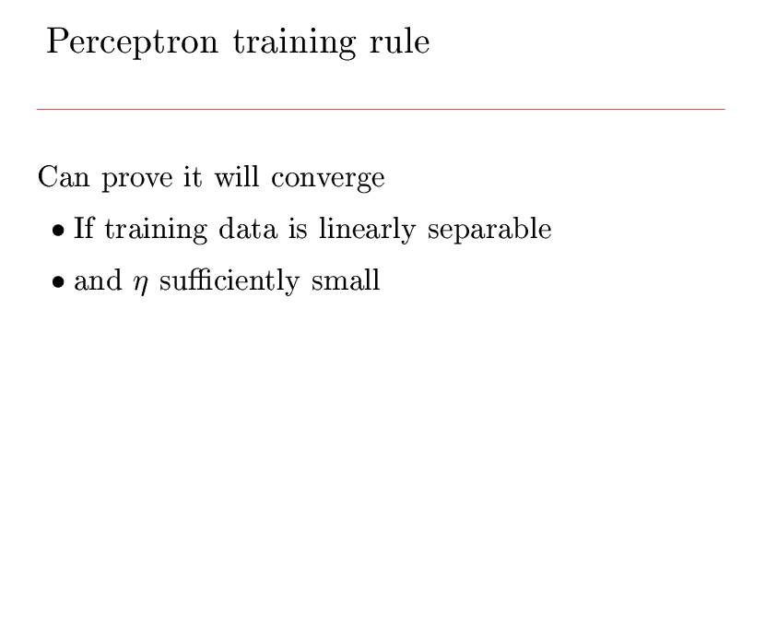
Perzeptron-Lernregel
Man kann zeigen, dass der Vorgang konvergiert, …
... wenn die Daten linear separierbar sind
... und 𝜂 genügend klein gewählt wird
Schon früher untersucht:
Netzwerke daher von manchen
als künstliche neuronale Netze bezeichnet
Später für mehrschichtige Netze erweitert:
Fehlerrückführung durch mehrere Ebenen (Backpropagation)
D. Hebb: The organization of behavior. A neuropsychological theory. Erlbaum Books, Mahwah, N.J., 1949

Slide 37
Perspektive der Entscheidungsgrenzenanpassung
Zufällige Initialgewichte
David Corne: Open Courseware

Slide 38
Perspektive der Entscheidungsgrenzenanpassung
Verwenden einer Trainingsinstanz / Anpassung der Gewichte
David Corne: Open Courseware

Slide 39
Perspektive der Entscheidungsgrenzenanpassung
Verwenden einer Trainingsinstanz / Anpassung der Gewichte
David Corne: Open Courseware

Slide 40
Perspektive der Entscheidungsgrenzenanpassung
Verwenden einer Trainingsinstanz / Anpassung der Gewichte
David Corne: Open Courseware

Slide 41
Perspektive der Entscheidungsgrenzenanpassung
Verwenden einer Trainingsinstanz / Anpassung der Gewichte
David Corne: Open Courseware

Slide 42
Perspektive der Entscheidungsgrenzenanpassung
Und schließlich….
David Corne: Open Courseware

Slide 43
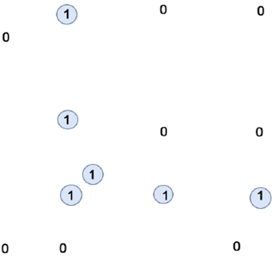
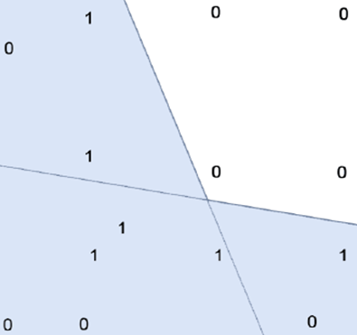
Fehler bei einer ungeeigneten Trainingsmenge
Zu viele Trainingsbeispiele:
das Netz hat „auswendig gelernt“
Zu wenig Trainingsbeispiele:
keine richtige Klassifikation
© Stefan Hartmann

Slide 44
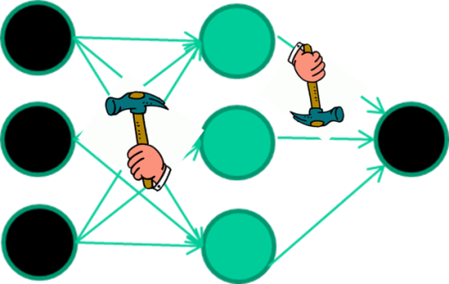
Einsicht
Gewichtsanpassungsverfahren für Netze sind dumm
Tausende von kleinen Anpassungen, jede macht das Netz besser für die letzte Eingabe, aber vielleicht schlechter für frühere Eingaben
Aber, durch verdammtes Glück kommt einen Funktion heraus, die gut genug in Anwendungen funktioniert
David Corne: Open Courseware

Slide 45
Unüberwachtes Lernen
Selbstorganisierende Netze
Prinzip der lateralen Hemmung
  Vollständige Verbindung der Knoten in einer Schicht
Automatische Bestimmung von
charakterisierenden Merkmalen
Von der Malsburg, Christoph., Self-organization of orientation sensitive cells in the striate cortex. Kybernetik. 14: 85–100, 1973
Kohonen, Teuvo. Self-Organized Formation of Topologically Correct Feature Maps, Biological Cybernetics. 43 (1): 59–69, 1982
Wikipedia

Slide 46
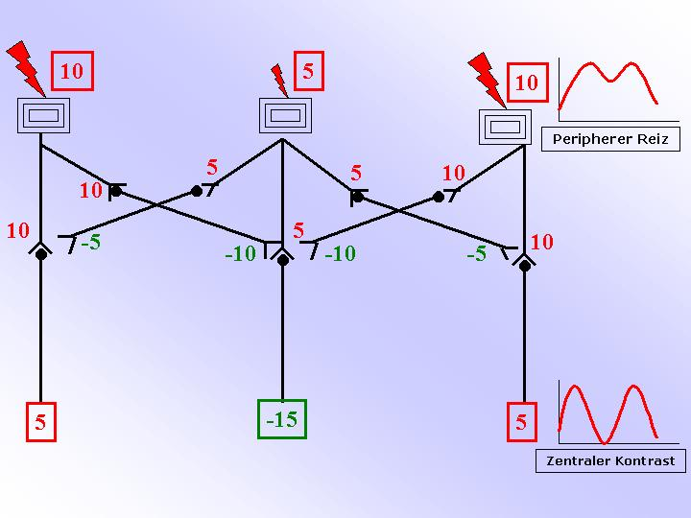
Wikipedia

Slide 47
Selbstorganisation (nach Kohonen)
Kartierung
Knoten i
Kohonen-Ebene
w_{i}
Gewinnendes Neuron
Eingabevektor X
X=[x₁,x₂,…x_{n}] ∈ R^{n}
w_{i}=[w_{i1},w_{i2},…,w_{in}] ∈ R^{n}

Slide 48
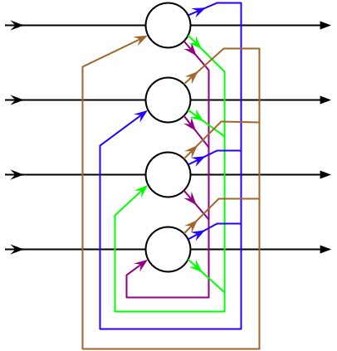
Hopfield-Netze
Verwendung von Rückkopplungen zur Adaption
Synchrone oder asynchrone Änderung
Verallgemeinerte
Hebbsche Lernregel
Anwendung z.B. zur
Rauschreduzierung
Beziehungen zur
statistischen Mechanik
J. J. Hopfield, Neural networks and physical systems with emergent collective computational abilities, Proceedings of the National Academy of Sciences of the USA, vol. 79 no. 8 pp. 2554–2558, April 1982
Wikipedia

Slide 49
Berechnungsaufwand
Immens
  Lernrate ist klein zu wählen, um Konvergenz sicherzustellen
Insbesondere ein Problem bei mehrschichtigen Netzen
  Gradienten 𝛥w werden bei Fehlerrückführung über die Schichten hinweg sehr klein
  Konvergenz erfolgt sehr langsam
Heutzutage mit GPU-Technik praxisnahe Anwendung möglich (sofern genügend Daten vorhanden)

Slide 50
Repräsentation von Funktionen
Ein-Ebenen-Netzwerke (Perzeptrons)
  Perzeptron-Lernregel (Hebbsche Lernregel)
  Leicht zu trainieren
    Schnelle Konvergenz, wenige Daten benötigt
  Kann keine "komplexen" Funktionen lernen
Mehrebenen-Netwerke
  Lernregel Rückpropagierung (Backpropagation)
  Aufwendig zu trainieren
    Langsame Konvergenz, viele Daten benötigt
Wird später behandelt:
  Rückkopplung
  Selbstorganisation
  Deep Learning

Slide 51
Geschichtlicher Überblick
1943: McCulloch und Pitts beschreiben und
definieren eine Art erster neuronaler Netzwerke.
1949: Formulierung der Hebb‘schen Lernregel
(nach Hebb)
1957: Entwicklung des Perzeptrons durch Rosenblatt
1969: Minsky und Papert untersuchen das Perzeptron mathematisch und zeigen dessen Grenzen, etwa beim XOR-Problem, auf.
1982: Beschreibung der ersten selbstorganisierenden Netze (nach biologischem Vorbild) durch van der Malsburg und Kohonen und eines richtungweisenden Artikels von Hopfield, indem die ersten Hopfield-Netze (nach physikalischen Vorbild) beschrieben werden
1986: Das Lernverfahren Backpropagation für mehrschichtige Perzeptrons wird entwickelt.
2000: Deep Learning (Hinton, LeCun, et al.)
Anfänge
Ernüchterung
Renaissance
Boom
© Stefan Hartmann (mit Anpassungen)

Slide 52
Support-Vektor Maschinen
Abbildung von Instanzen von zwei Klassen in einen Raum, in dem sie linear separierbar sind
  Abbildungsfunktion heißt Kernel-Funktion
Berechnung einer Trennfläche über
Optimierungsproblem (und nicht iterativ
wie bei Perzeptrons und mehrschichtigen Netzen)
  Formulierung als Problem nicht Verfahren!
V. Vapnik, A. Chervonenkis, A note on one class of perceptrons. Automation and Remote Control, 25, 1964
Boser, B. E.; Guyon, I. M.; Vapnik, V. N., A training algorithm for optimal margin classifiers. Proceedings of the fifth annual workshop on Computational learning theory – COLT '92. p. 144, 1992
Vapnik, V., Support-vector networks,
Machine Learning. 20 (3): 273–297, 1995

Slide 53
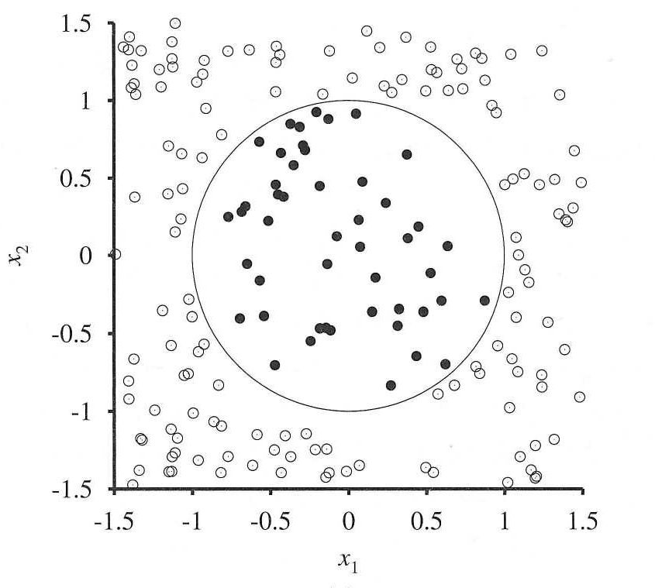
Nichtlineare Separierung
y = -1
y = +1

Slide 54
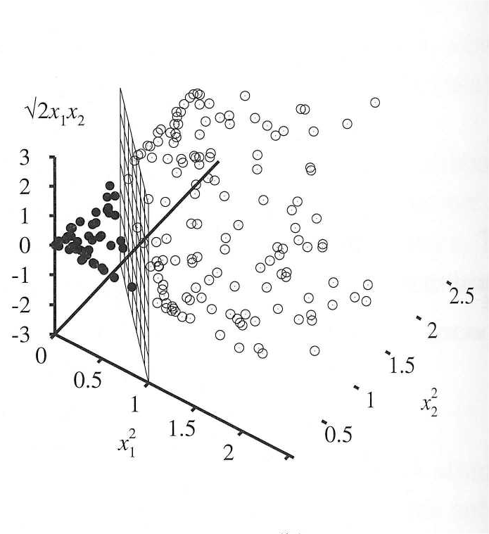

Slide 55
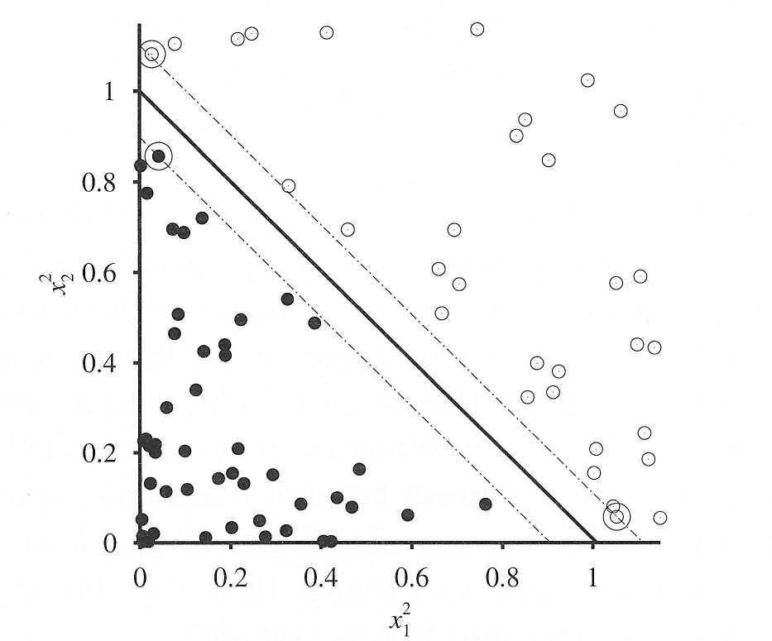
Support-Vektoren
margin
separator
Support-Vektoren
werden über
Optimierungsproblem
bestimmt
support vectors

Slide 56

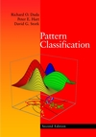
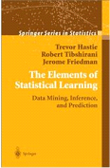
Literatur (1)
Mitchell (1989). Machine Learning. http://www.cs.cmu.edu/~tom/mlbook.html
Duda, Hart, & Stork (2000). Pattern Classification. http://rii.ricoh.com/~stork/DHS.html
Hastie, Tibshirani, & Friedman (2001). The Elements of Statistical Learning. http://www-stat.stanford.edu/~tibs/ElemStatLearn/

Slide 57
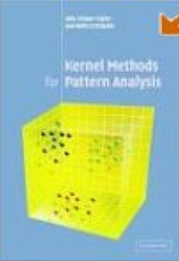

Literatur (2)
Shawe-Taylor & Cristianini. Kernel Methods for Pattern Analysis.
http://www.kernel-methods.net/
Russell & Norvig (2004). Artificial Intelligence.
http://aima.cs.berkeley.edu/

Slide 58
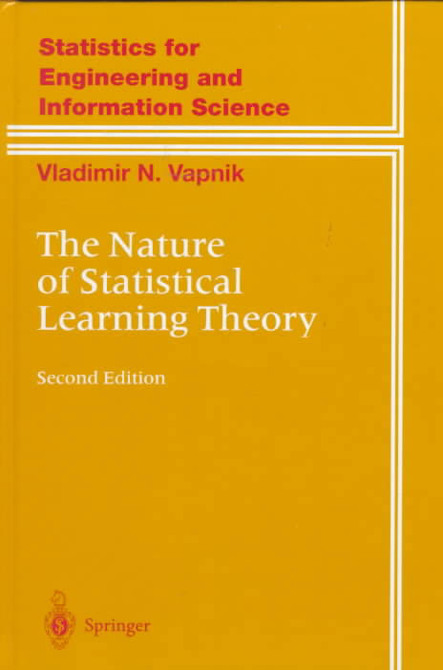
Originalliteratur SVM
VAPNIK, Vladimir N.,. The Nature of Statistical Learning Theory. Springer-Verlag New York, Inc., 1995

Slide 59
Zusammenfassung: Netze vs. SVMs (1)
Wenn f(x) nichtlinear ist, gilt:
  Ein Netzwerk mit einer internen Ebene (hidden layer) kann, theoretisch, eine Funktion für jedes Klassifikationsproblem lernen.
  Es existiert Gewichtesatz, so dass gewünschte Ausgaben produziert werden
Das Problem ist, die Gewichte zu bestimmen
David Corne: Open Courseware

Slide 60
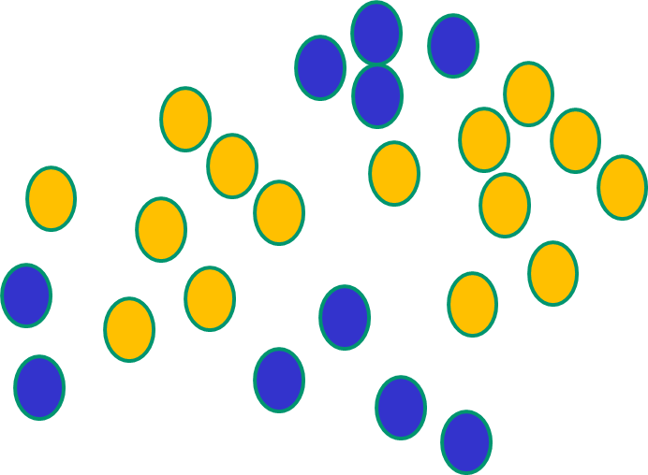
Zusammenfassung: Netze vs. SVMs (2)
Wenn f(x) linear, können Netze nur gerade Linien (oder Ebenen) finden (selbst bei mehreren Schichten)
David Corne: Open Courseware

Slide 61
Zusammenfassung: Netze vs. SVMs (3)
Mit nichtlinearen f(x) können auch komplexere Entscheidungsgrenzen "eingestellt" werden
(Daten bleiben unverändert)
David Corne: Open Courseware

Slide 62
Zusammenfassung: Netze vs. SVMs (4)
Mit nichtlinearen f(x) können auch komplexere Entscheidungsgrenzen "eingestellt" werden
(Daten bleiben unverändert)
SVMs finden nur gerade Entscheidungs-
grenzen, aber die Daten werden zuvor
transformiert
David Corne: Open Courseware

Slide 63
Multi-class SVMs?
Kombination mehrerer SVMs

